Slide 1
«Система работы смоленской областной станции юных натуралистов по организации и проведению мероприятий агроэкологической направленности»
Лапеченкова Наталья Сергеевна,
методист СОГБУ ДО «Станция юннатов»

Slide 2
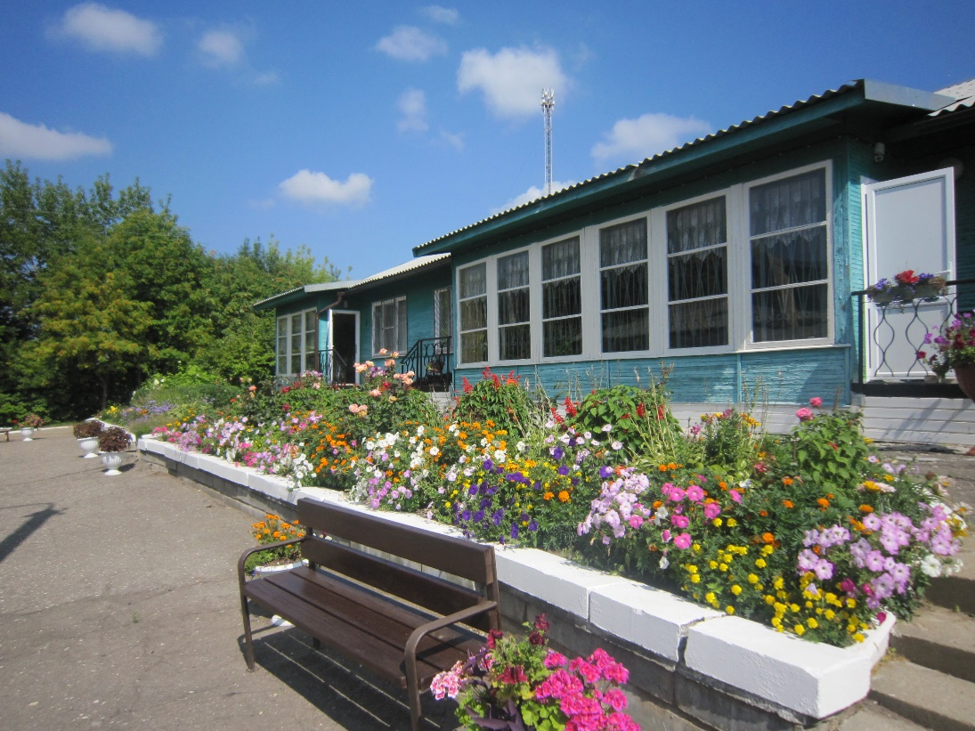
Смоленская областная станция юных натуралистов – старейшее учреждение дополнительного образования в Смоленской области

Slide 3
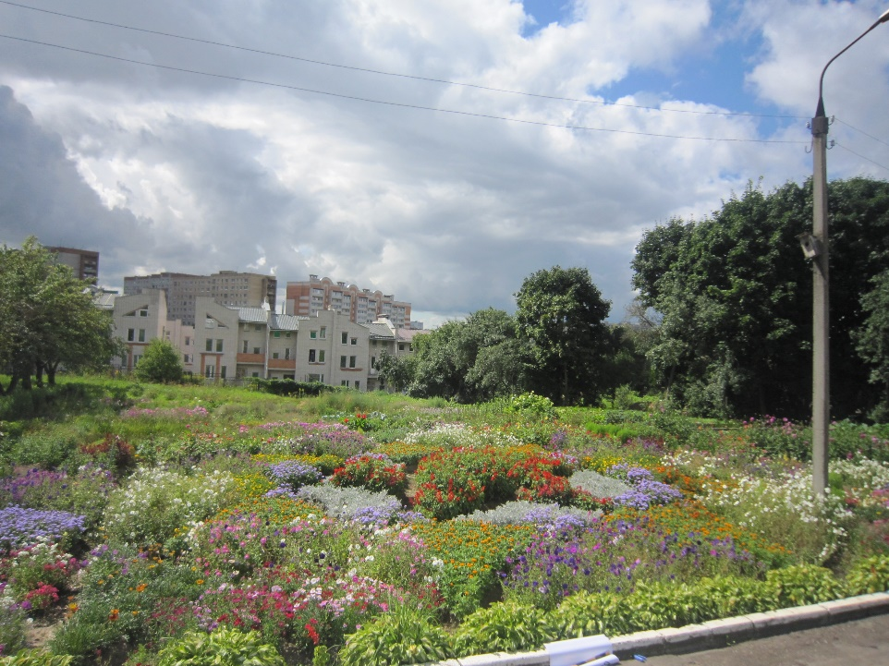
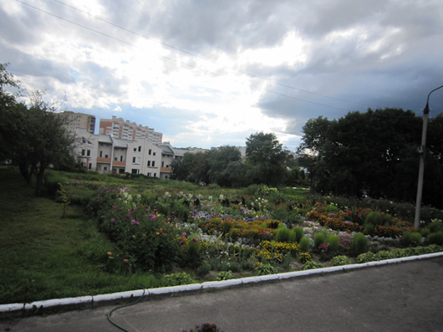
Территория областной станции юннатов расположена в Промышленном районе города
Общая площадь учебно-опытного участка /га/11647 кв.м = 1.1647 га.

Slide 4
Структура учебно-опытного участка.
1. Отдел растениеводства
2. Цветочно-декоративный отдел – выращиваются однолетние, двулетние и многолетние цветочно-декоративные культуры.
3. Отдел плодово-ягодных культур – состоит из сада и ягодника.
4. Дендрологический отдел
5. Отдел экологии
6. Производственный отдел – выращиваются овощные культуры для нужд живого уголка.
7. Зоолого-животноводческий отдел – живой уголок.
8. Защищенный грунт – парники, теплица для выращивания рассады цветочных и овощных культур, размножения плодово-ягодных и декоративных культур.

Slide 5
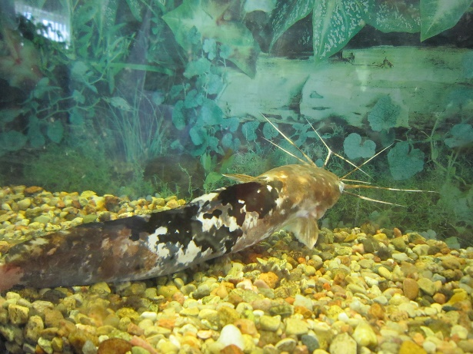
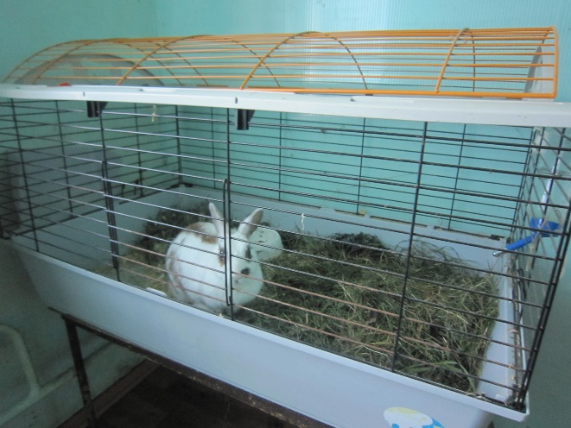
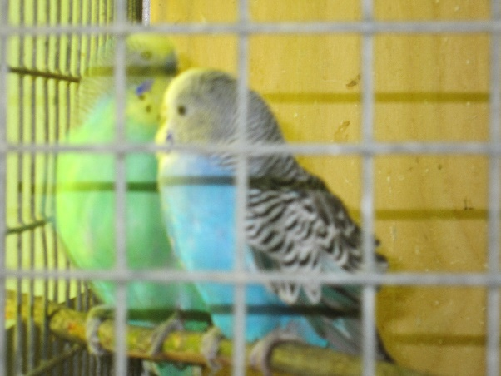
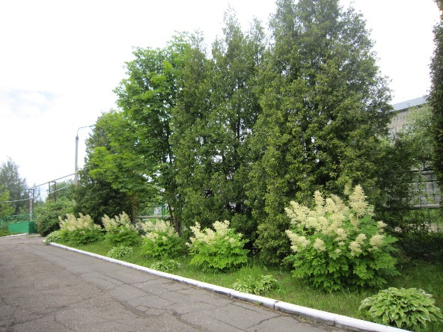
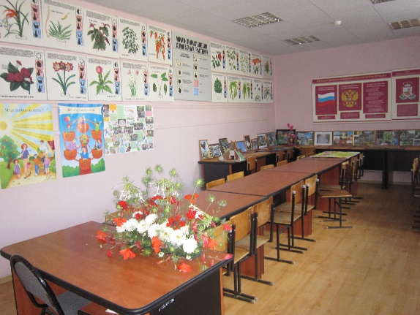
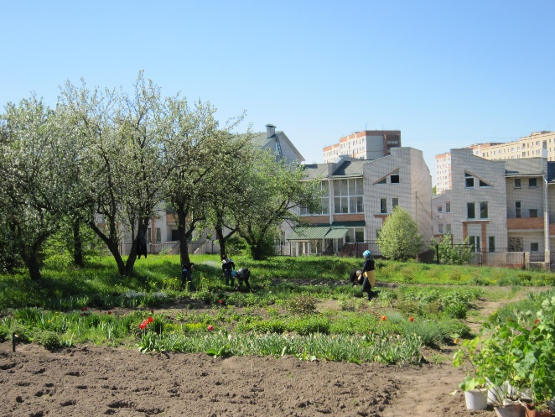
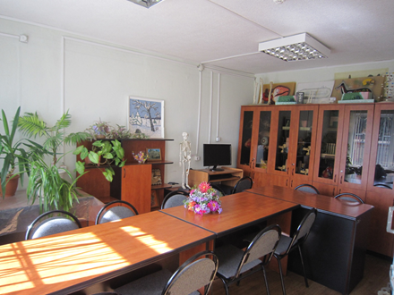

Slide 6
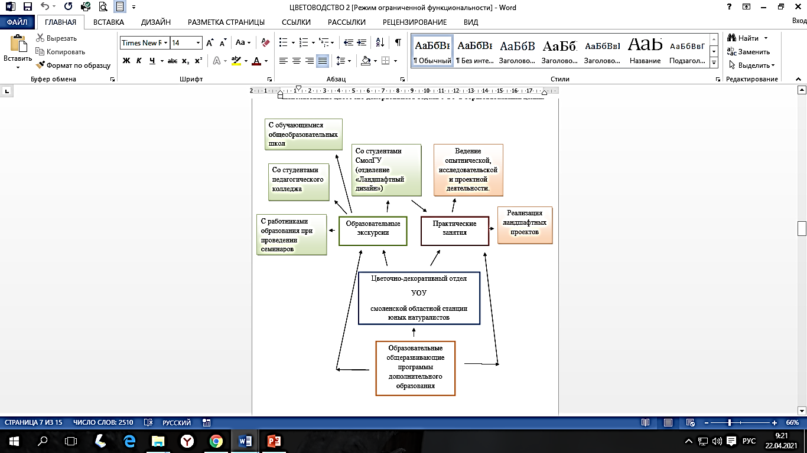
Использование цветочно-декоративного отдела УОУ в образовательных целях.

Slide 7
Конкурсы
Региональный этап Всероссийского конкурса «Юннат»
Региональный этап Всероссийского конкурса
«Мои зеленые стартапы»
Региональный этап Всероссийского конкурса юных исследователей окружающей среды
Областной конкурс «Мой школьный двор»

Slide 8
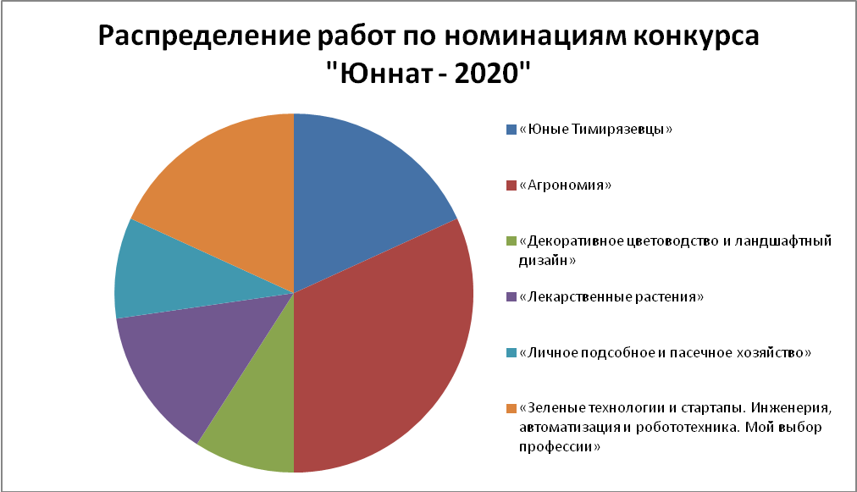
Региональный этап Всероссийского конкурса «Юннат»
Конкурс «Юннат» - это возможность для обучающихся показать результаты своей работы на учебно-опытных участках образовательных учреждений, личном подсобном хозяйстве.

Slide 9
Областной конкурс
«Мой школьный двор»
Смотр проводится в два этапа:
1 этап – муниципальный
2 этап – областной
«Лучший школьный двор» (направления «Лучший школьный двор общеобразовательной организации города», «Лучший школьный двор общеобразовательной организации села»)
«Учебно-опытный участок образовательной организации» (направления «УОУ общеобразовательной организации города», «УОУ общеобразовательной организации села» (основная школа), «УОУ общеобразовательной организации села» (средняя школа), «УОУ организации дополнительного образования»)

Slide 10
Областные мероприятия с педагогическими работниками
Семинар для учителей биологии, педагогов и методистов организаций ДО естественнонаучной направленности , ответственных за работу на УОУ
В 2021 году семинар прошел по теме: «Новые тенденции в научно-исследовательской работе школьников», 24 марта.
Семинар-консультация «О требованиях к конкурсным работам и отчетным материалам областных конкурсов»
Семинары, семинары-практикумы, школы педагогического мастерства среди учрежденй дополнительного образования естественнонаучной направленности Смоленской области (з мероприятия в год).

Slide 11
Обобщение опыта работы лучших образовательных организаций
Региональная модель выравнивания доступности дополнительного образования для детей, проживающих в сельской местности
Предлагается модель организации дополнительного образования для школьников из сельской местности, позволяющая им получить доступное качественное дополнительное образование, способствующее удовлетворению образовательных потребностей и развитию их личностных компетенций.

Slide 12
Описание опыта лучших практик
Реализация практико-ориентированных экологических проектов по озеленению:
«Цветы родному городу»
«Родному городу быть красивым»
«Школа – фермерское хозяйство»

